Slide 1
Computer Organization Homework 3

Slide 2
目的
利用前一次所做的簡易 Single Cycle CPU，加上 Memory Unit， 並且能夠執行 R-type、I-type、Branch 及 Jump 類型等指令，實作出 一個完整的 Single Cycle CPU
新增
BranchType
Jump
MemRead
MemWrite
MemtoReg

Slide 3
提供
提供
Data_Memory.v
注意:
Reg_File[29]表示 Stack Point，請務必將 Reg_File[29]的值初始 為 128，其餘為 0
結果為正確後，專案底下會產生CA_LAB3_Result.txt，務必確認其內容資料。(助教會跑各位同學的程式碼，以助教跑出來的為主)

Slide 4
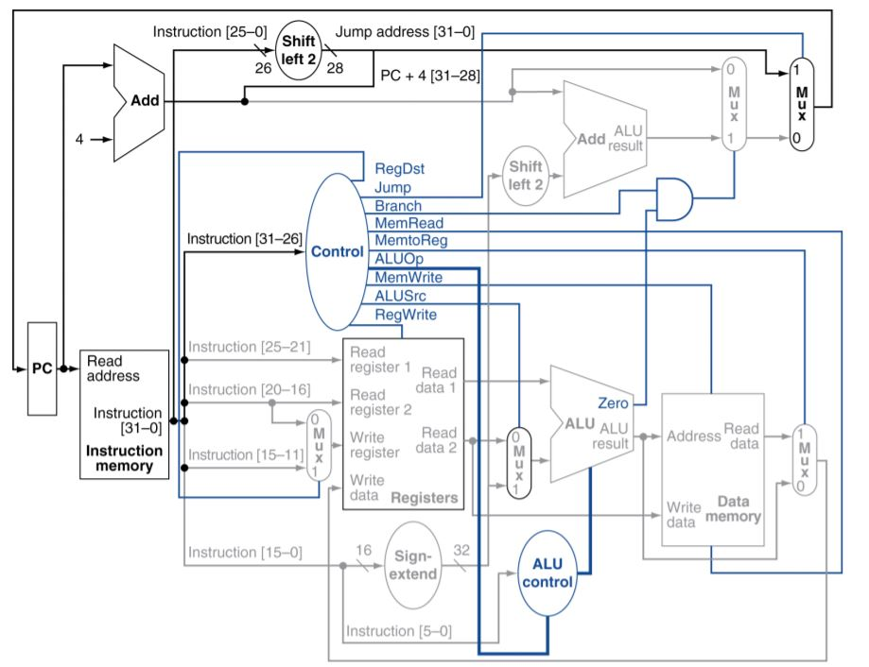
架構圖
此PPT第六頁之架構加入了一些本次作業不需實現的指令架構，供同學參考。
此次作業所要實現的架構可參考課程PPT “lecture 3” 第29頁，如下圖。

Slide 5
架構圖(參考)
jump
normal
branch
Mux 4 to 1
(可不做)
該指令為branch指令
branch指令判斷式成立
Result[31]
Result[31:0]
Instruction[15-0]
LUI指令使用(可不做)

Slide 6
MUX (4 to 1)
MUX
0 | 例如: BEQ，若兩暫存器相等就發生分支； ALU可用兩暫存器的值做相減，因此若zero信號為1時，代表兩暫存器之值相等。
1 | 例如:BGT，當rs大於rt時分支成立；ALU可用rs暫存器裡的值減掉rt的值，在這裡會去觀察result的最高位元，若最高位為0，表示rs大於等於rt。此時須再與zero信號做NOR以過濾掉rs與rt相等的情況。
2 | 例如:BGEZ，當rs大於等於0時分支成立；ALU可用rs暫存器裡的值與0相減，在這裡會去觀察result的最高位元，若最高位為0，表示rs大於等於0，那在進MUX前要先反向一次，才能使條件成立時輸入仍為1
3 | 例如: BNEZ，若rs暫存器裡的值不等於0就分支；ALU可用兩暫存器的值做相減，因此若zero信號為0時，代表兩暫存器之值不相等，並在進MUX前要先反向一次，才能使條件成立時輸入仍為1

Slide 7
控制線
Signal | Unset | Set
RegDst | Write register 目的暫存器編號來自 rt 欄 位(指令的 20:16 位元) | Write register 目的暫存器編號來自 rd 欄位(指令的 15:11 位元)
RegWrite | 無 | 將 Write data 輸入的值寫入 Write register 輸入所指定的暫存器中
ALUSrc | ALU 的第二個運算元來自暫存器檔案第 二個輸出埠 ( Read Data 2 ) | ALU 的第二個運算元來自指令中最低 的 16 個位元經過符號延伸後的值
MemRead | 無 | 從資料記憶體(Data Memory)中讀資料
MemWrite | 無 | 寫資料進資料記憶體(Data Memory)
BranchType | 表示branch指令的種類 ex: BNE, BGTZ, BEQ
MemToReg | 暫存器(Register File) Write data 輸入的值 來自 ALU | 暫存器(Register File) Write data 輸入的 值來自資料記憶體(Data Memory)
Branch | 該道指令不為branch指令 | 該道指令為branch指令

Slide 8
須完成的指令
Instruction | Example | Meaning | OpCode | Function | ALU Action
ADD | add r1,r2,r3 | r1 = r2 + r3 | 6’b000000 | 6’b100000 | ADD
ADDI | addi r1,r2,100 | r1 = r2 + 100 | 6’b001000 | X | ADD
SUB | sub r1,r2,r3 | r1 = r2 - r3 | 6’b000000 | 6’b100010 | SUB
AND | and r1,r2,r3 | r1 = r2 & r3 | 6’b000000 | 6’b100100 | AND
OR | or r1,r2,r3 | r1 = r2 | r3 | 6’b000000 | 6’b100101 | OR
SLT | slt r1,r2,r3 | If (r2<r3) r1=1 else r1=0 | 6’b000000 | 6’b101010 | Set Less Than
BEQ | beq r1,r2,25 | If (r1==r2) go to PC+4+100 | 6’b000100 | X | SUB
ORI | ori r1,r2,100 | r1 = r2 | 100 | 6’b001101 | X | OR
MUL | mul r1,r2,r3 | r1 = r2 * r3 | 6’b000000 | 6‘b011000 | MUL
LW | lw r1, 0(r0) | r1 = mem[r0+imm] | 6’b100011 | X | ADD
SW | sw r1, 0(r0) | mem[r0+imm] = r1 | 6’b101011 | X | ADD
J | J 2500 | jump to 10000 | 6’b000010 | X | X
jump指令可參考課堂ppt “lecture 4” 第28頁

Slide 9
須完成的指令
Instruction | Meaning | ALU Action | ALU Conrol
LW | Load Word | ADD | 0010
SW | Store Word | ADD | 0010
BEQ | Branch if equal | SUB | 0110
ADD | ADD | ADD | 0010
SUB | SUB | SUB | 0110
OR | OR | OR | 0001
AND | AND | AND | 0000
SLT | Set Less Than | Set Less Than | 0111
MUL | Multiplication | MUL | 0011
J | Jump | JUMP | 0000

